Slide 1



«Топ 15
интересных открытий
и изобретений»
июнь
онлайн - презентация

Slide 2
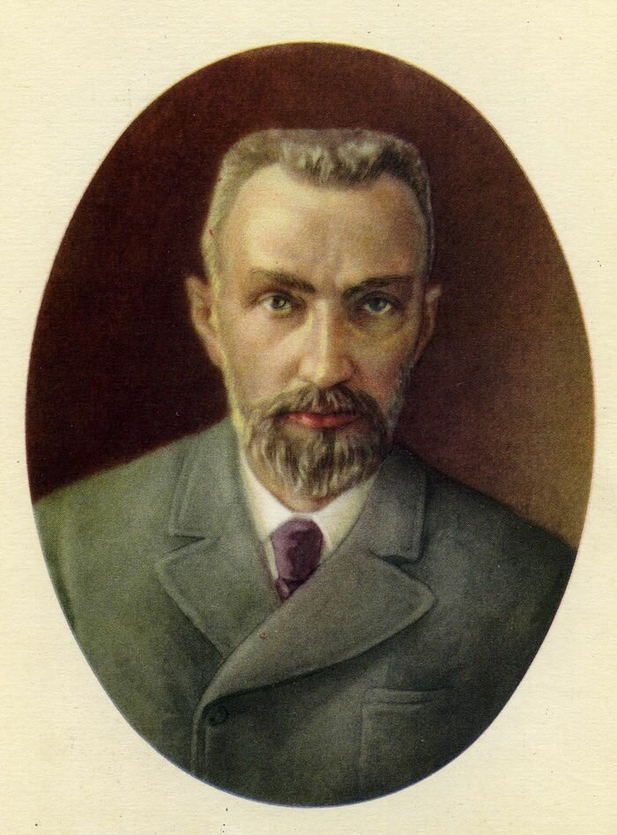
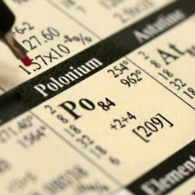
07/06/1903
Открытии химического элемента
–
полония
7 июня 1903 года французский физик Пьер Кюри открыл новый химический элемент полоний.
Полоний был назван в честь Польши - родины супруги Кюри – Марии Склодовской Кюри.
Полоний – это редкий радиоактивный полуметалл, который встречается в природе в малых количествах и производится в ядерных реакторах.
Полоний - очень токсичный, а воздействие даже малого количества этого вещества может быть смертельным.
Об опасностях радиоактивных элементов еще не было известно, когда Кюри сделал свое открытие. Их лабораторные записи тех времен были настолько радиоактивны, что они сейчас хранятся в освинцованных ящиках.
Пьер Кюри

Slide 3
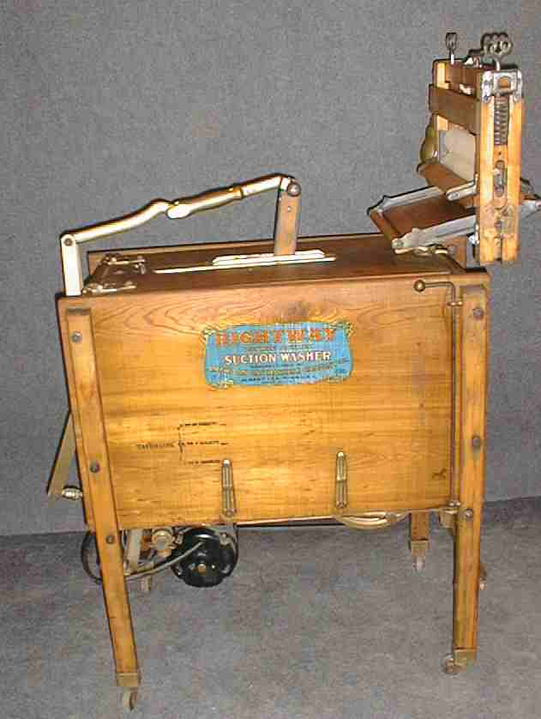
Патент на стиральную машину
08/06/1824
Ноа Кашинг из Квебека запатентовал стиральную машину. Изобретение Ноа мало напоминало современный, очень полезный, бытовой прибор.
Барабан приходилось вращать вручную, а воду подогревали посредством встроенной прямо в корпус печурки.
Конструкция машины не предусматривала каких-либо внешних движителей и приводилась в движение «мускульной силой» пользователя.
Через механическое устройство усилие человека передавалось на вращательный элемент машины, который крутил содержимое бака.

Slide 4
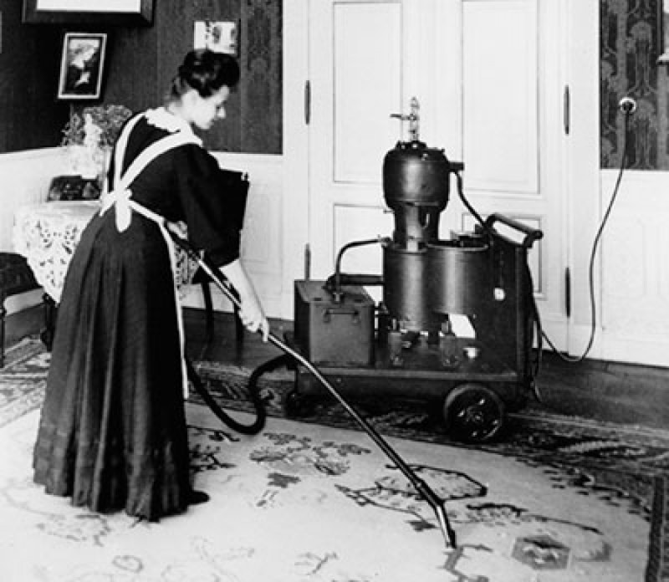
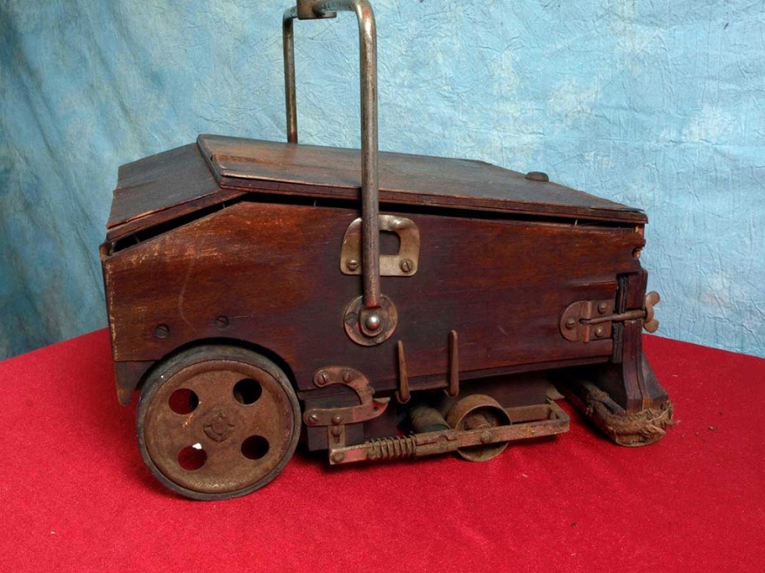
Патент на пылесос
08/06/1869
Американский изобретатель Айвз Макгаффни запатентовал первый в мире пылесос, названный им «Whirlwind» («держать в руках и направлять»).
В его верхней части располагалась ручка, соединённая ременным приводом с вентилятором.
Ручка приводилась в движение рукой. Пылесос был лёгким и компактным, но неудобным в эксплуатации из-за необходимости одновременно крутить ручку и толкать устройство по полу.

Slide 5
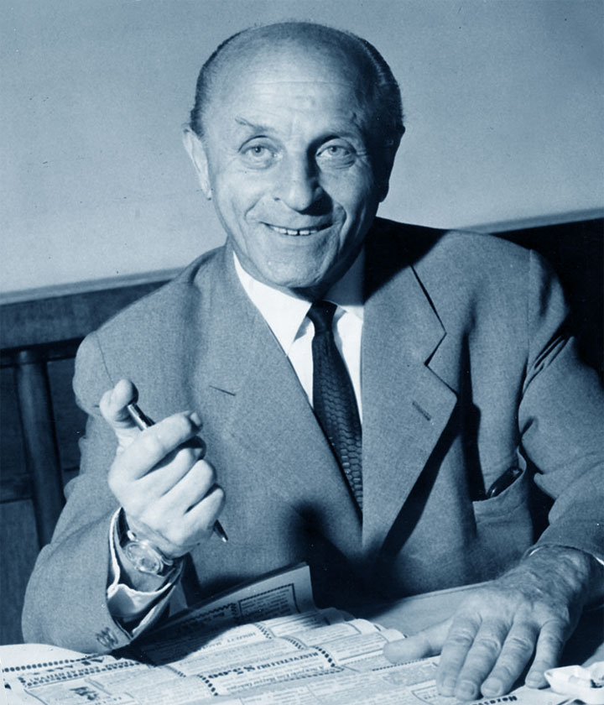
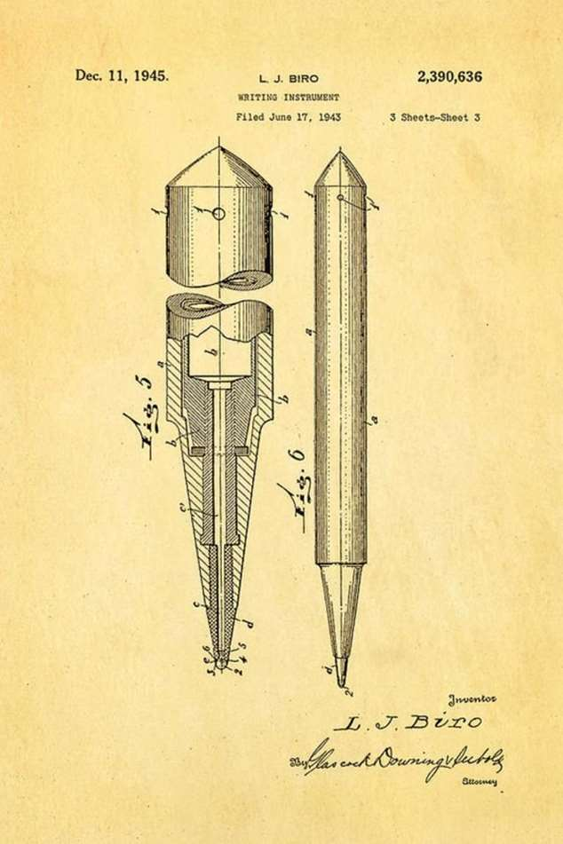
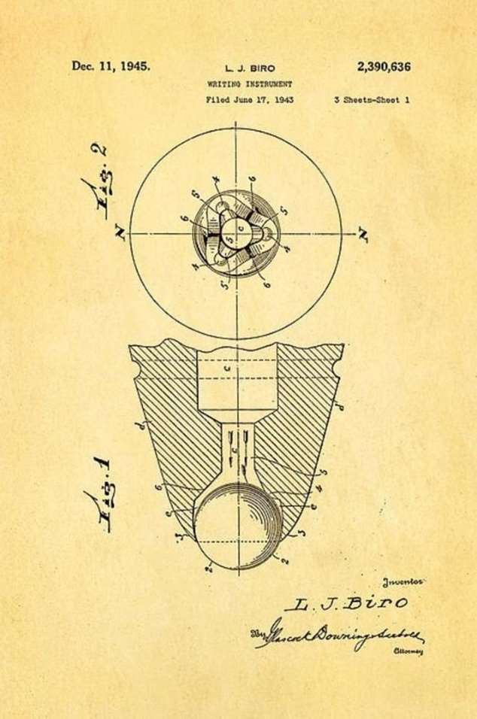
Шариковая ручка
10/06/1943
Ласло Биро — венгерско-аргентинский изобретатель, который запатентовал первую современную шариковую ручку.
Работая журналистом, Биро заметил, что чернила, используемые в газетной печати, быстро высыхали, оставляя бумагу сухой и без пятен.
Он попытался использовать те же чернила в перьевой ручке, но они были слишком вязкими
Ласло Биро
Вместе со своим братом Дьёрджи, химиком, он разработал наконечник, состоящий из шарика, который свободно двигался и при его вращении чернила из картриджа свободно передвигались, и попадали на бумагу.
Биро запатентовал изобретение в Париже в 1938 году.

Slide 6
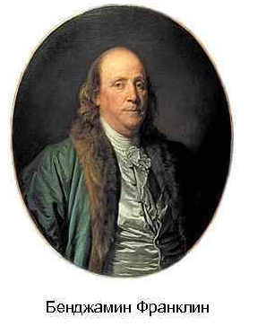
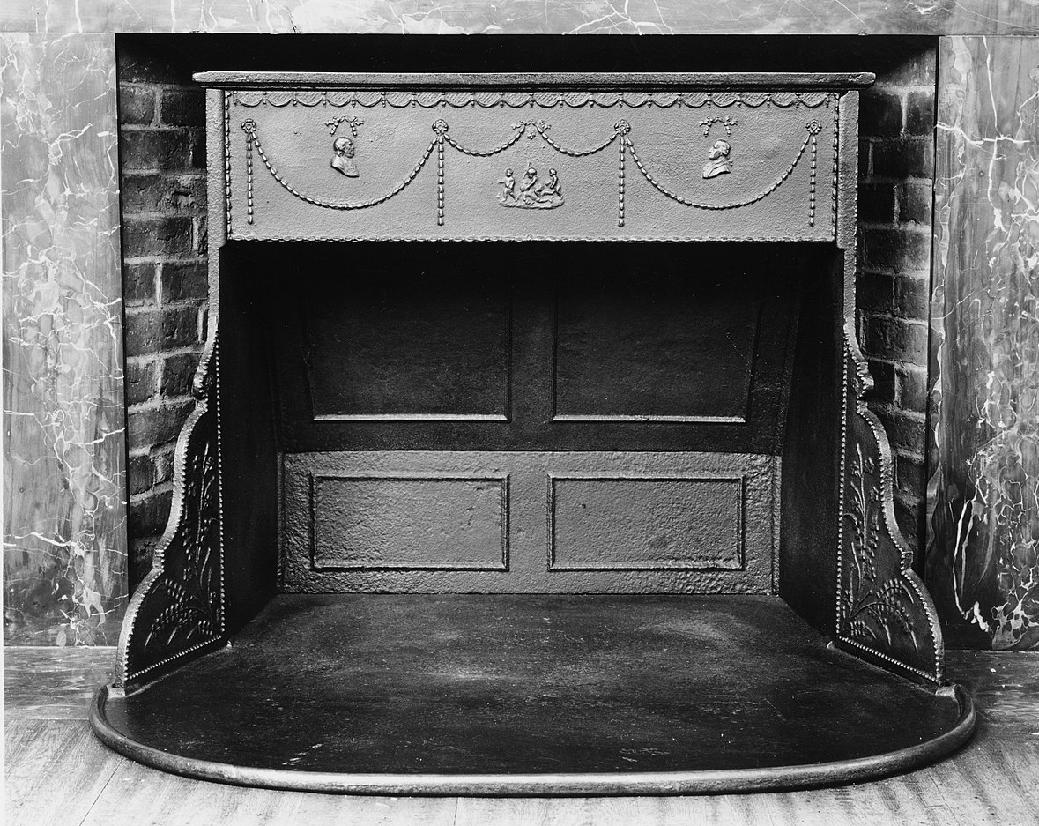
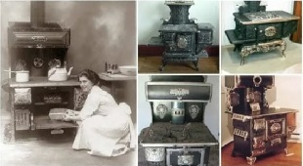
Бенджамин Франклин изобрел кухонную плиту
11/06/1742
Бенджамином Франклином была изобретена кухонная плита
Она имела чугунные стенки и большую теплопроводность. Нутро печки было нашпиговано многочисленными трубками, проходя по которым, раскаленный газ разогревал печь равномерно по всей площади.
Конечно, она была по конструкции далека от современной, и больше походила на малогабаритную печь для дома. Но именно она послужила прототипом бытовой газовой плиты.

Slide 7
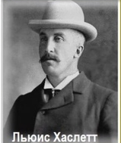
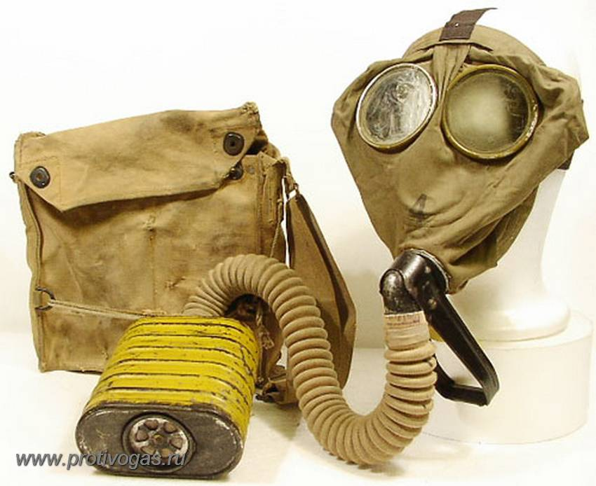
Патент на противогаз
12/06/1849
Американское патентное бюро выдало Льюису Хаслетту первый патент на устройство противогаза.
Изобретение называлось «Легочным протектором» и состояло из блока с клапанами на вдох-выдох и войлочного фильтра, подсоединяемого непосредственно или через трубку к этому блоку. Последний мог крепиться к носу или ко рту.
Противогазы и по сей день используются во всем мире как отличное средство защиты дыхательных путей от отравляющих веществ.

Slide 8
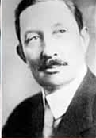

Зарегистрирована торговая марка «Пепси-кола»
16/06/1903
В 1893 году молодой фармацевт Калеб Брэдхэм (англ. Caleb Bradham) из Нью-Берна (штат Северная Каролина) создал фармацевтическую смесь из газированной воды, сахара, ванили, редких масел и орехов колы. Вскоре она стала продаваться в аптеках в качестве веселящего, укрепляющего и способствующего пищеварению напитка.
Калеб Брэдхэм
Спустя пять лет после изобретения Брэдхэм придумал для нее название – «Пепси-Кола» и зарегистрировал его как торговую марку.
Название было составлено из наименований ингредиентов – пепсина (пищеварительный фермент) и ореха колы. Вскоре Калеб Брэдхэм организовал компанию «Пепси-Кола Компани» (The Pepsi Cola Company).

Slide 9
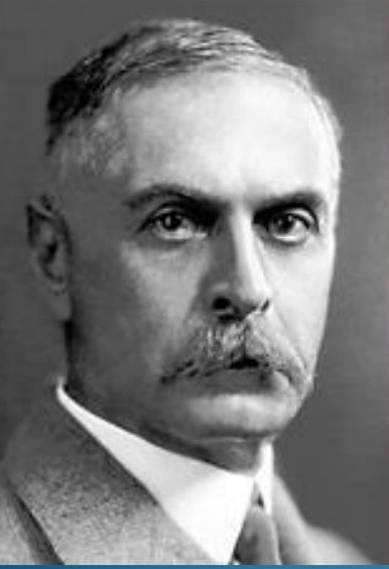
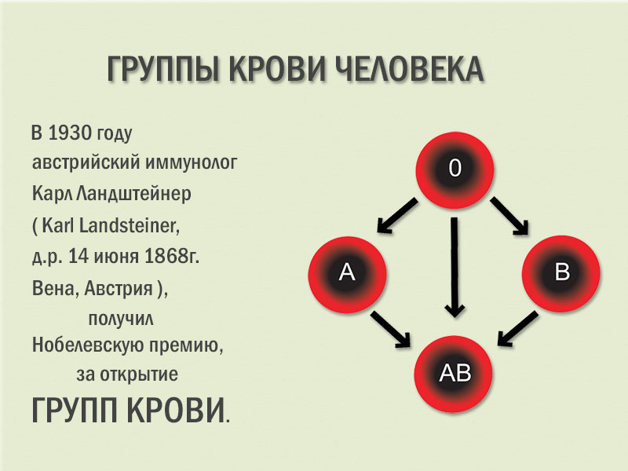
Карл Ландштаинер выделил три группы крови
17/06/1900
В 1900 году Ландштейнер, в то время ассистент Венского института патологии, взял кровь у себя и пяти своих сотрудников, отделил сыворотку от эритроцитов c помощью центрифуги и смешал отдельные образцы эритроцитов с сывороткой крови разных лиц и с собственной. В совместной работе с Л. Янским по наличию или отсутствию агглютинации Ландштейнер разделил все образцы крови на три группы: А, В и 0.
Два года спустя ученики Ландштейнера А. Штурли и А. Декастелло открыли четвёртую группу крови — АВ. Обратив внимание на то, что собственная сыворотка крови не даёт агглютинации со «своими» эритроцитами, учёный сделал вывод, известный сегодня как непреложное правило Ландштейнера: «В организме человека антиген группы крови (агглютиноген) и антитела к нему (агглютинины) никогда не сосуществуют». За свои открытия Ландштейнер получил в 1930 году Нобелевскую премию.

Slide 10
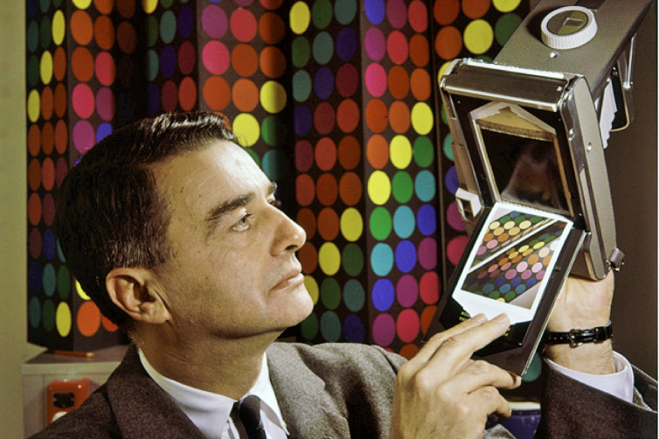
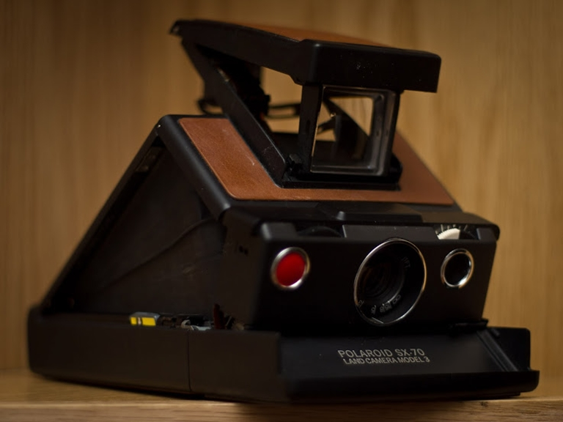
Патент
на камеру Polaroid
17/06/1970
Эдвин Лэнд начинает выпускать знаменитые фотоаппараты, которые сразу же выдавали готовый снимок.
Новинка имела оглушительный успех, ее буквально сметали с прилавков магазинов, а каждая американская семья гордилась тем, что такое изобретение имеется у них дома.
В 1970 году Эдвин Лэнд запатентовал камеру, работа которой была полностью автоматизирована.
Человеку достаточно было просто зарядить кассету, навести объектив на объект и начать кнопку.
Буквально через минуту фотоснимок хорошего качества был уже готов.

Slide 11
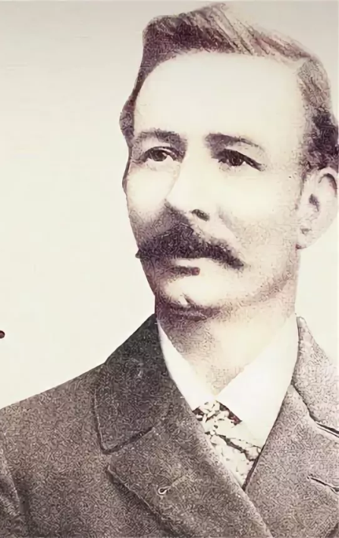
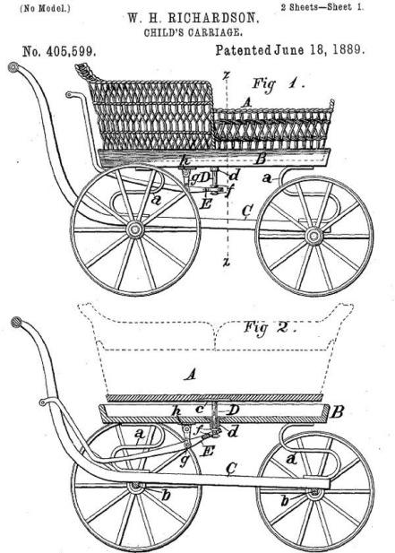
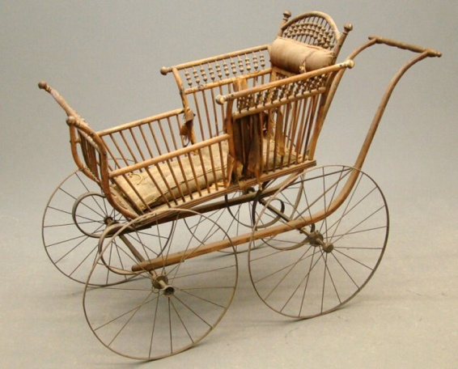
Патент на детскую коляску
18/06/1889
Настоящую революцию в истории колясок совершил американец Уильям Ричардсон. Он пришел в патентное бюро со своей гениальной идеей.
Мужчина изобрел такую модель коляски, в которой ребенок мог сидеть как лицом к мамочке, так и спиной к ней. Кроме того, модель Ричардсона была куда более маневренной: изобретатель добавил оси.
Уильям Ричардсон
Вплоть до того времени оси и колеса были цельнолитые, что не позволяло им поворачиваться по отдельности.
Колеса в коляске Ричардсона могли вращаться на 360 градусов совершенно независимо друг от друга.

Slide 12
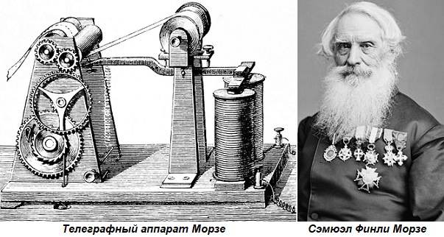
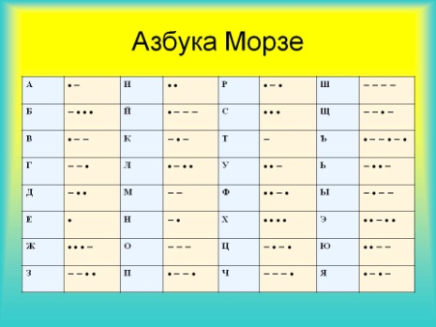
Самюэль Морзе
запатентовал телеграф
20/06/1840
Американский изобретатель Сэмюэл Морзе запатентовал свое самое знаменитое изобретение. Это был электромагнитный пишущий телеграф — средство для передачи сигнала по проводам или другим каналам электросвязи.
Стоит отметить, что строго говоря, Морзе не был первым изобретателем телеграфа.
Однако, все созданные ранее телеграфные аппараты относятся к электромагнитным аппаратам стрелочного типа, в то время как аппарат Морзе являлся электромеханическим. Кроме того, большой заслугой американского изобретателя стало создание телеграфного кода, который представлял буквы в виде «точек» и «тире» — коротких и длинных сигналов.
В аппарате Морзе ключ или «молоток» служил для смыкания и размыкания электрической цепи. Автоматический приёмник записывал сигналы, подаваемые ключом. Импульсы тока определенной длительности заставляли колебаться электромагнитное перо, воспроизводившее «точки» и «тире» на бумажной ленте. Перо либо выдавливало сигналы, либо наносило их чернилами.

Slide 13
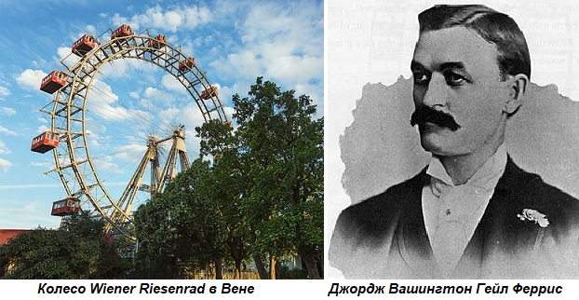
21/06/1893
Первое колесо обозрения
("Чертово колесо")
На Всемирной выставке в Чикаго было запущено первое в истории Колесо обозрения (в разговорной речи названное Чёртовым колесом) — аттракцион в виде большого вертикально установленного колеса, к ободу которого прикреплены кабинки для пассажиров.
Джордж Вашингтон Гейл Феррис-младший предложил построить гигантское колесо обозрения с кабинками для людей.
На эту идею его натолкнуло воспоминание о колесах водяных мельниц, которые он видел в детстве на реке Карсон в Неваде.
Отчасти, прообразом колеса обозрения послужило также аналогичное по смыслу устройство, приводимое в движение мускульной силой человека, появившееся в XVII веке.

Slide 14
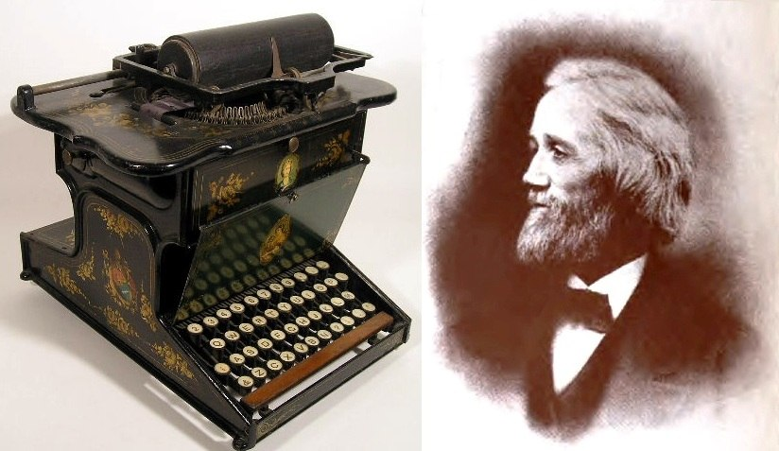
Патент на пишущую машинку
23/06/1868
Изначально этот аппарат придумали Кристофер Шоулз и его помощник Карлос Гидден для нумерации книжных страниц. Именно эту машину Шоулз и запатентовал 148 лет назад.
Она была размером с письменный стол, печатала только прописными буквами, а машинистка не видела результат работы, так как бумага пряталась внутри конструкции.
Кристофер Лэтем Шоулз
Зато это изобретение известно тем, что именно от него берёт своё начало клавиатурная раскладка QWERTY. Дело в том, что изначально Шоулз просто сделал два ряда букв в алфавитном порядке, но при таком расположении рычаги часто сцеплялись друг с другом.
Тогда изобретатель начал эксперименты и пришёл как раз к той раскладке, которой мы пользуемся до сих пор. На машинке того времени не было клавиши с цифрой один, Шоулз считал, что машинистки смогут обойтись вместо неё буквой I. Да и Shift появился лишь 10 лет спустя. Но расположение букв с тех пор осталось неизменным.

Slide 15
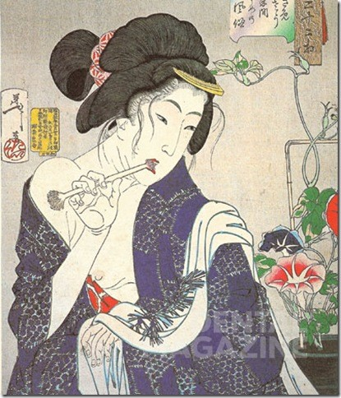

В Китае изобретена
зубная щетка
25/06/1498
Прародительница современной зубной щетки была изобретена в Китае, в 1498 году. Придумал ее правящий в ту пору император, который и повелел своим слугам прикрепить к бамбуковой палочке самые жесткие щетинки сибирского вепря. А уже из Китая щетка потихоньку перекочевала и в другие страны мира. В Европе она появилась лишь в 17 веке.

Slide 16
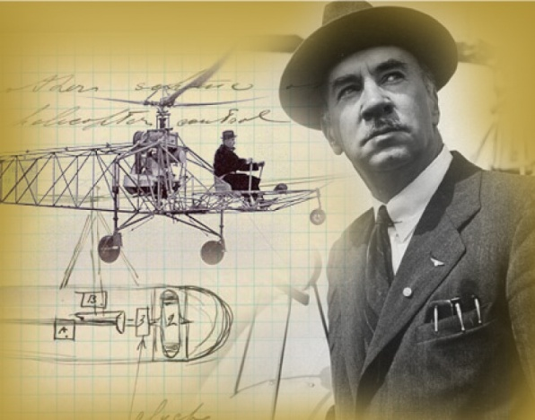
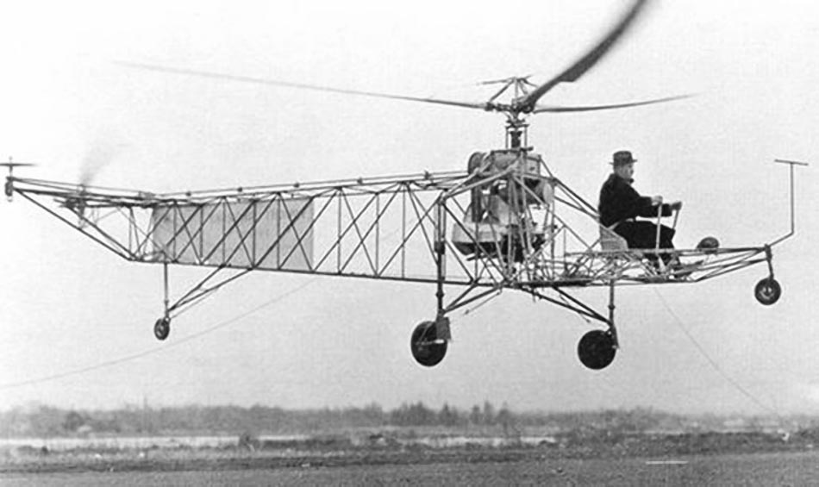
27/06/1931
Патент на изобретение первого вертолета
Русский эмигрант в США, Игорь Сикорский, получил в Америке патент на изобретение геликоптера, что позволяет признавать его имя синонимом современного вертолетостроения.
Обусловлено это и тем, что многие его конструкторские решения, даже не использованные в 40-50 годах, и поныне используются в этой сфере воздухоплавания.
Пожалуй, существовавшие к моменту оформления Сикорским патента винтокрылые машины, имевшие конструктивные особенности, лишь подчеркивают превосходство разработок конструктора. Были они громоздки, достаточно неповоротливы, поскольку строились с двумя винтами.
Они вращались в разные стороны, дабы компенсировать реактивный эффект.
Сикорский же пошел по иному пути, оснастив хвостовую балку вертолета небольшим пропеллером, оставив 1 несущий винт.

Slide 17



